Slide 1
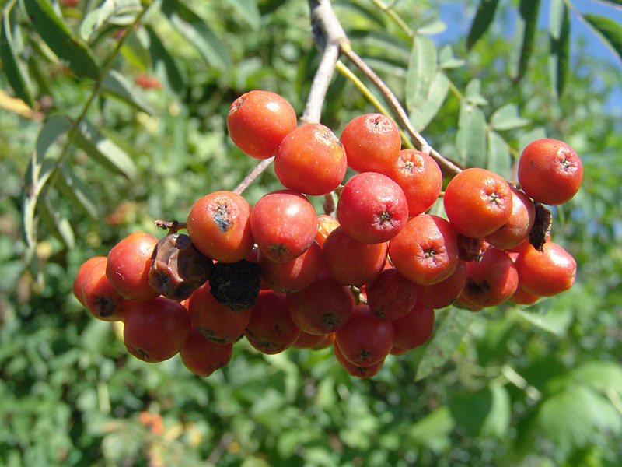
Рябины обыкновенной плоды Sorbi aucupariae fructus
Рябина обыкновенная Sorbus aucuparia L.
сем. Розоцветные Rosaceae

Slide 2
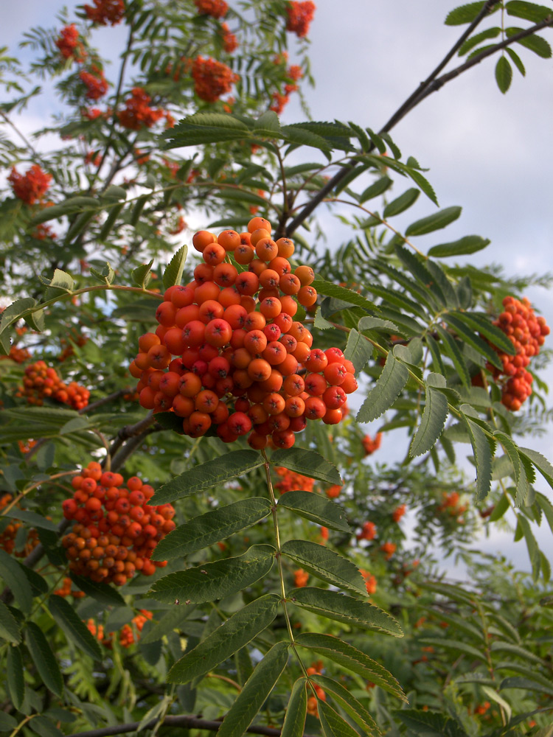
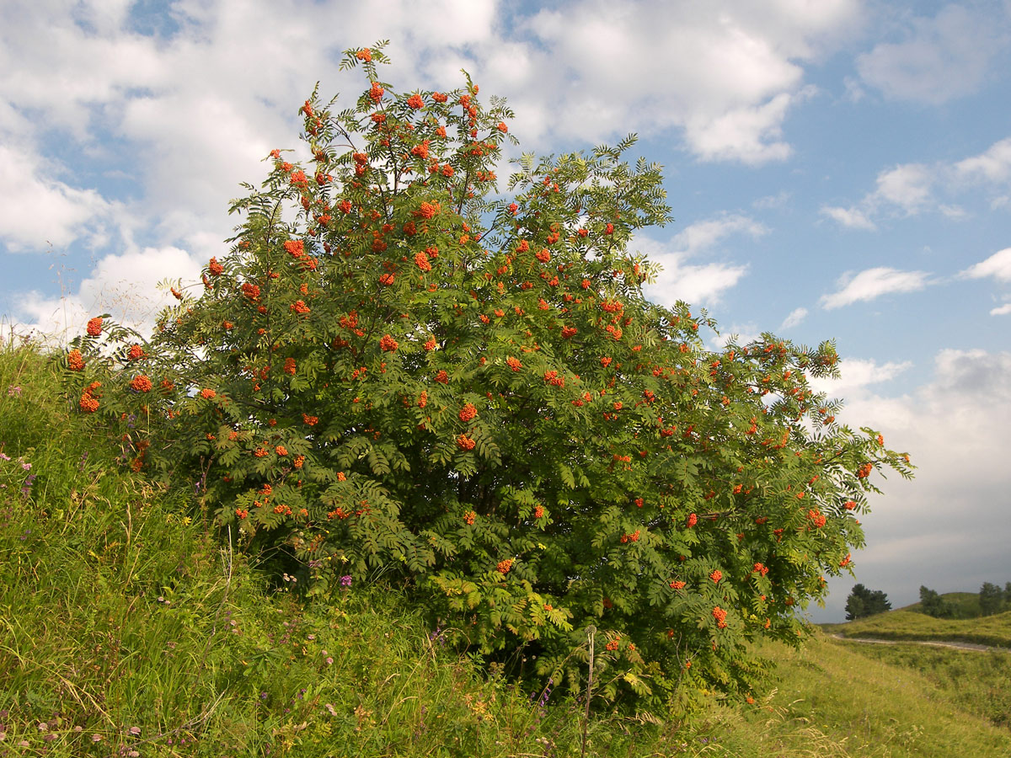

Slide 3
Химический состав
аскорбиновая к-та яблочная к-та лимонная к-та

Slide 4
Стандартизация
Качество сырья регламентируется ГФ XIV – ФС.2.5.0093.18 по содержанию суммы органических кислот (не менее 3,2%), определяемой методом нейтрализации.

Slide 5
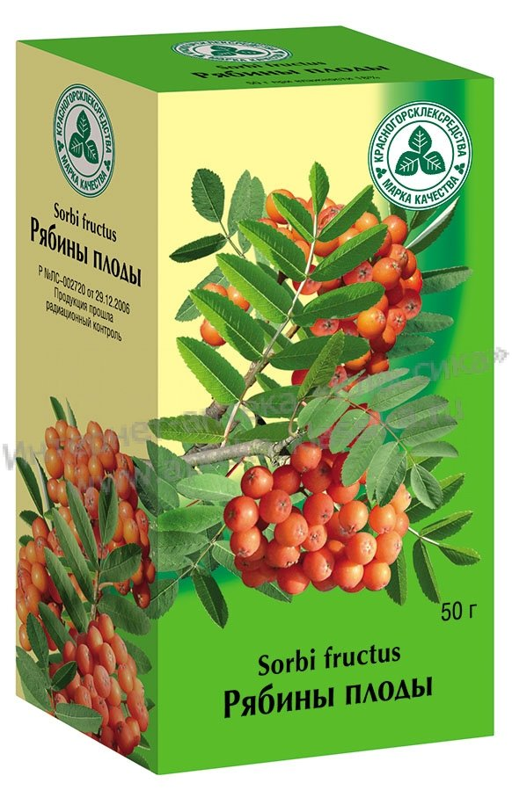
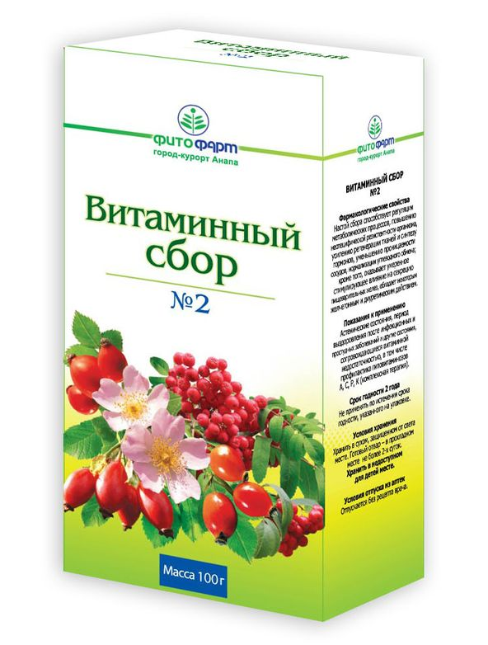
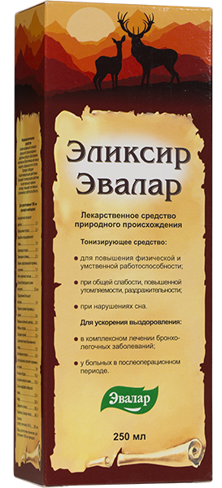
Препараты рябины

